Slide 1
TRƯỜNG TIỂU HỌC GIANG BIÊN
NHIỆT LIỆT CHÀO MỪNG CÁC EM
Môn Toán lớp 3
BÀI 87: CHIA CHO SỐ CÓ MỘT CHỮ SỐ TRONG PHẠM VI 100 000 (Tiếp theo) (T1)
Giáo viên thực hiện: Nguyễn Thị Hương
Lớp 3A1

Slide 3
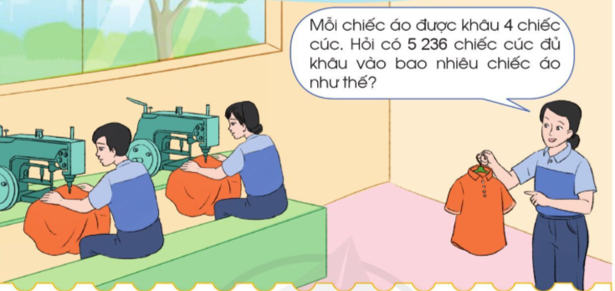
Bài 87: CHIA CHO SỐ CÓ MỘT CHỮ SỐ TRONG PHẠM VI 100 000 (tiếp theo) (tiết 1)
Tính 5 236 : 4 = ?
5 chia 4 được 1, viết 1.
1 nhân 4 bằng 4, 5 trừ 4 bằng 1.
Hạ 2, được 12, 12 chia 4 được 3, viết 3.
3 nhân 4 bằng 12, 12 trừ 12 bằng 0.
Hạ 3, chia 4 được 0, viết 0.
0 nhân 4 bằng 0, 3 trừ 0 bằng 3.
Hạ 6, được 36, 36 chia 4 được 9, viết 9
9 nhân 4 bằng 36, 36 trừ 36 bằng 0.
5 236
4
4
1
3
0
9
1
2
12
0
3
0
3
6
36
0
Vậy 5 236 : 4 = 1 309

Slide 4
1
Tính.
327
3
636
6
7 632
4
8 448
8
2 167
2
8 516
5

Slide 5
1
Tính.
327
3
636
6
7 632
4
3
1
0
9
6
1
0
6
4
1
9
0
8
0
2
0
3
3
6
0
0
36
2
7
3
6
0
3
27
36
0
0
0
3
2
32
0

Slide 6
1
Tính.
8 448
8
2 167
2
8 516
5
8
1
0
5
6
2
1
0
8
3
5
1
7
0
3
0
4
0
1
3
5
0
0
35
4
4
1
6
0
1
40
16
0
4
8
0
7
1
6
48
6
15
0
1
1

Slide 7
2
Đặt tính rồi tính.
4 152 : 2
8 340 : 4
54 805 : 5
84 549 : 6

Slide 8
2
Đặt tính rồi tính.
4 152
2
8 340
4
54 805
5
84 549
6
4
6
8
2
0
8
5
5
6
1
4
0
9
1
2
0
7
1
0
9
6
1
0
4
2
4
0
1
0
3
24
0
0
0
4
8
0
5
1
5
3
4
45
0
14
32
3
0
5
4
30
54
1
2
2
0
0
0
9
12
20
5
5
6
0
0
3
0

